Slide 1


침지형 증기보일러의 운전 원리
01
급수
탈염·탈기수 → 외조
02
순환
펌프 2대 구성
고장 시 자동 기동
03
출력 제어
내조 수위·밸브로
출력 0~100% 조절
전도도 관리
전력망 연계
운전 안정성
자동 표면 블로우다운으로
전도도 유지
열회수 적용 시
효율 손실 0.1% 미만
중성점 절연 설계
상용 전력망에 직접 연계
거품·아크가 적어
변압기·차단기 수명에 유리
원전 보조증기 신뢰성 강조
플랜트 구성
탈기기 포함 급수탱크 → 급수펌프 → 전극증기보일러
→ 순환펌프 → 분리기 → 소음기/보호케이지
01 / 04

Slide 2
침지형 증기보일러의 성능과 적용 사례
적용 사례
침지형·분사형 비교
Olkiluoto 3 원전
항목 | 침지형 | 분사형
신뢰성·가용성 | 높음 | 낮음~중간
정비 용이성 | 높음 | 낮음~중간
그리드 연계성 | 높음 | 낮음
증기 품질 | 높음 (99.5%+) | 낮음
증기 순도 | 높음 | 낮음
보조증기(gland steam)
2 × 15
10 kV · 12 bar(g) · 192°C
증기량 46,000 kg/h
MW
AstraZeneca
제약공정용 증기
25
11 kV · 32 bar
설계 240°C
증기량 38,000 kg/h
MW
ETSH10Mi
참고 제안 예시 · 세탁공장용
회사 측 비교 자료
9.1
11 kV · 12 bar(g)
순증기량 13 t/h
ETSH10Mi 치수·중량
직경 2.3 m × 높이 5.2 m · 충수중량 약 14 t
MW
02 / 04

Slide 3
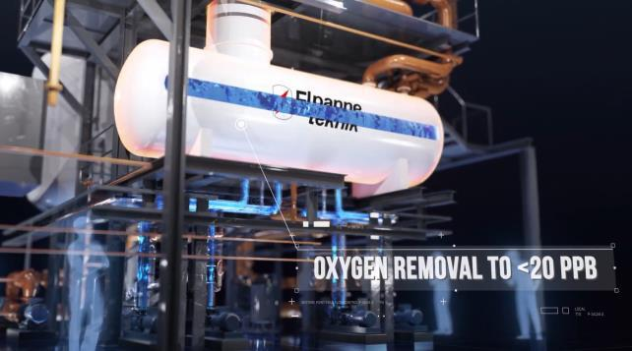
급수의 용존산소 제거와 운전 관리
01 기계적 탈기
7–10
ppb
도달 수준 · 설계에 따라 상이
스프레이·트레이형 탈기기로
증기 가열 후 용존가스 방출
02 화학적 산소 제거
도징 스테이션에서 미량 약품을
주입하여 잔류산소 제거
실시간 모니터링
운전조건·허용기준
정량 투입 관리
DO 실시간 측정(ppb)
도징펌프 투입량 자동 조절
부하·운전조건별 탈기 성능 확인
압력·배관 재질별 허용기준 확인
약품 과다 투입 시
슬러지·부식 위험
03 / 04

Slide 4
산소 제거제별 특성과 사용 고려사항
산소 제거제 | 특징
아황산나트륨 Sodium Sulfite | 저압 보일러에 일반적 TDS(물에 녹아 있는 염류) 증가
하이드라진 Hydrazine | 효과적이나 발암 우려로 사용 감소 추세
카보하이드라진 Carbohydrazide | 하이드라진 대체 · 부산물 적음
DEHA Diethylhydroxylamine | 휘발성이 있어 배관 전체 보호 가능
에리소르빈산 Erythorbic acid | 식품·제약 등 비독성 요구 시 사용
04 / 04

